Slide 1
Las empresas en la economía global: decisiones de exportación, contratación externa y empresas multinacionales
Krugman (Capítulo 8)
Sesión 17

Slide 2
Contenido
Introducción
Teoría de la competencia imperfecta
Competencia monopolista y comercio
Respuestas de las empresas al comercio
Costes del comercio y decisiones de exportación
Dumping
Multinacionales y contratación externa (outsourcing)
La decisión de la empresa en relación con la inversión extranjera directa

Slide 3
Introducción
Las economías de escala internas (EEI) implican que el coste medio de producción se reduce más cuanto más se produce.
La competencia perfecta impulsa el precio de un bien a la baja hasta igualar el coste marginal.
Eso genera pérdidas para las empresas con EEI porque no podrían recuperar los mayores costos de las primeras unidades.
La competencia perfecta expulsaría a tales empresas del mercado.
Finalmente, el proceso se prolongaría hasta alcanzar un equilibrio de competencia imperfecta.

Slide 4
Introducción (cont.)
Dado lo anterior, ahora analizamos dos características:
  1. En la mayoría de los sectores, las empresas producen bienes diferenciados.
  2. Los indicadores de desempeño varían notablemente entre las empresas de una misma industria.

Slide 5
Teoría de la competencia imperfecta
Supuestos:
Pocas empresas
Las empresas son fijadoras de precios
Existe diferenciación de productos
Información incompleta
Barreras a la entrada

Slide 6
El monopolio: una breve revisión
Ingreso marginal (IMg) < Precio (P).
La relación entre IMg y P depende de:
  1. La cantidad de producto que ya se está vendiendo.
  2. La pendiente de la curva de demanda.
    Si la curva es muy plana, el IMg estará próximo al precio unitario.
    Si tiene mucha pendiente, el IMg es mucho menor que el precio.
Una empresa monopolista elige una producción tal que IMg = Costo.
Costo (C) y Precio (P)
P_{M}
Beneficios del monopolista
CM
CM
CMg
D
Img
QM
Q

Slide 7
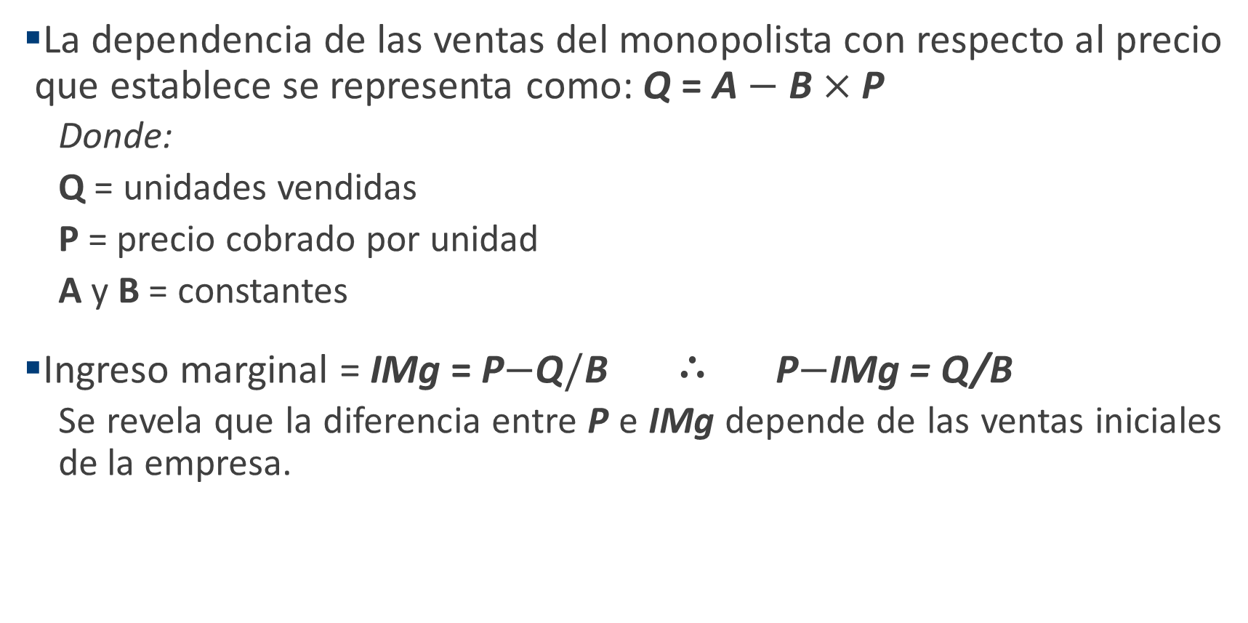
El monopolio: una breve revisión (cont.)
La dependencia de las ventas del monopolista con respecto al precio que establece se representa como: Q = A $−$ B $×$P
  Donde:
  Q = unidades vendidas
  P = precio cobrado por unidad
  A y B = constantes
Ingreso marginal = IMg = P$−$Q$/$B $∴$ P$−$IMg = Q/B
  Se revela que la diferencia entre P e IMg depende de las ventas iniciales de la empresa.

Slide 8
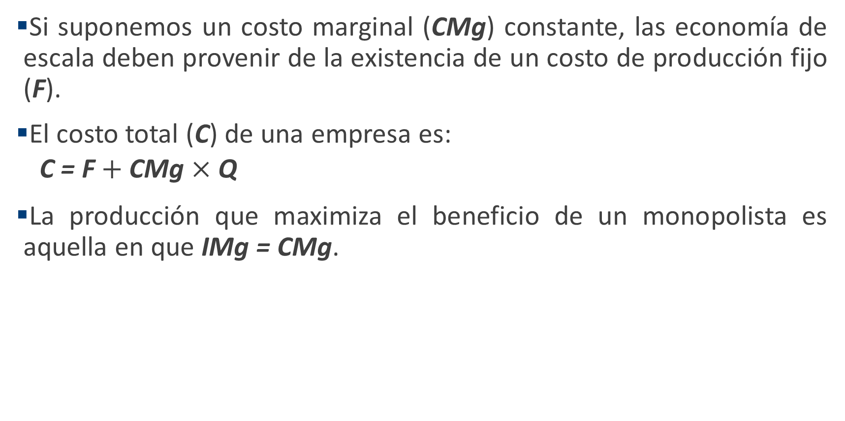
El monopolio: una breve revisión (cont.)
Si suponemos un costo marginal (CMg) constante, las economía de escala deben provenir de la existencia de un costo de producción fijo (F).
El costo total (C) de una empresa es:
  C = F $+$ CMg $×$ Q
La producción que maximiza el beneficio de un monopolista es aquella en que IMg = CMg.

Slide 9
Competencia monopolista
La estructura de mercado normal en industrias caracterizadas por EEI es la del oligopolio.
En tal estructura existe un número bajo de empresas, cada una con suficiente cuota de mercado para influir en la producción total de la industria y el precio medio, pero no para actuar como un monopolio.
Las decisiones de precios de las empresas son interdependientes. Cada empresa, al fijar su precio, tendrá en cuenta las respuestas esperadas de los competidores.

Slide 10
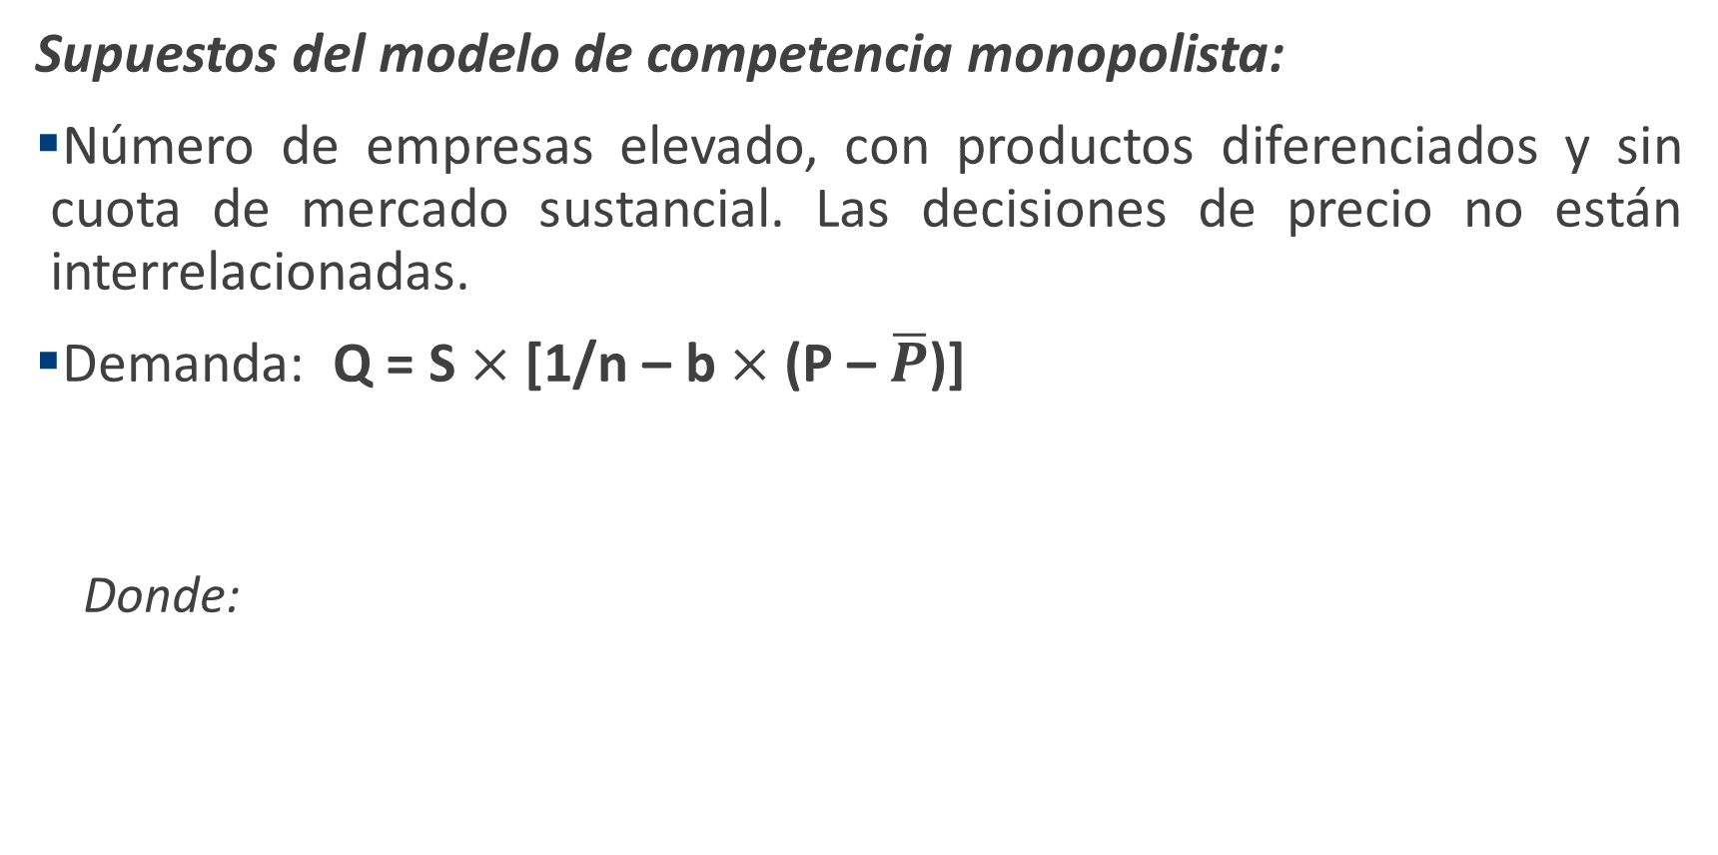

Competencia monopolista (cont.)
Supuestos del modelo de competencia monopolista:
Número de empresas elevado, con productos diferenciados y sin cuota de mercado sustancial. Las decisiones de precio no están interrelacionadas.
Demanda: Q = S $×$ [1/n – b $×$ (P – $\overline{P}$)]
  Donde:
Q = ventas de la empresa
S = ventas totales de la industria
n = número de empresas de la industria
P = precio de la propia empresa
$\overline{P}$ = precio medio de los competidores

Slide 11
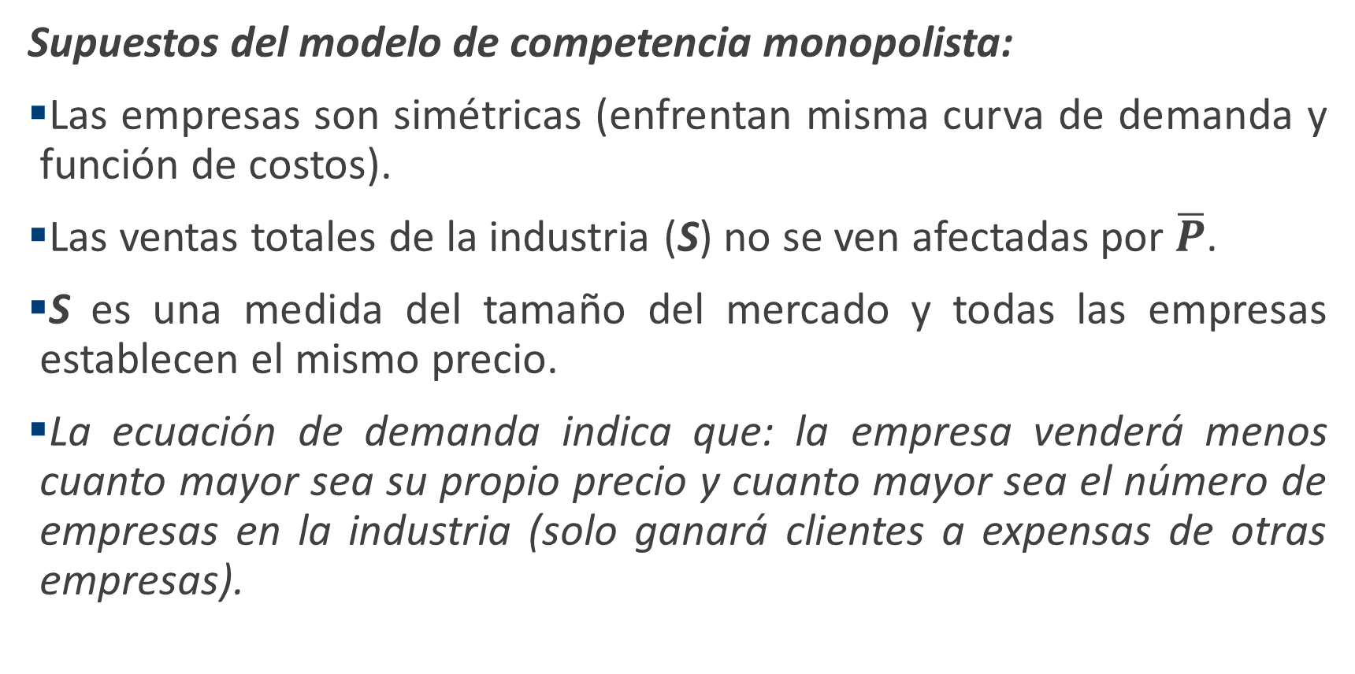
Competencia monopolista (cont.)
Supuestos del modelo de competencia monopolista:
Las empresas son simétricas (enfrentan misma curva de demanda y función de costos).
Las ventas totales de la industria (S) no se ven afectadas por $\overline{P}$.
S es una medida del tamaño del mercado y todas las empresas establecen el mismo precio.
La ecuación de demanda indica que: la empresa venderá menos cuanto mayor sea su propio precio y cuanto mayor sea el número de empresas en la industria (solo ganará clientes a expensas de otras empresas).

Slide 12
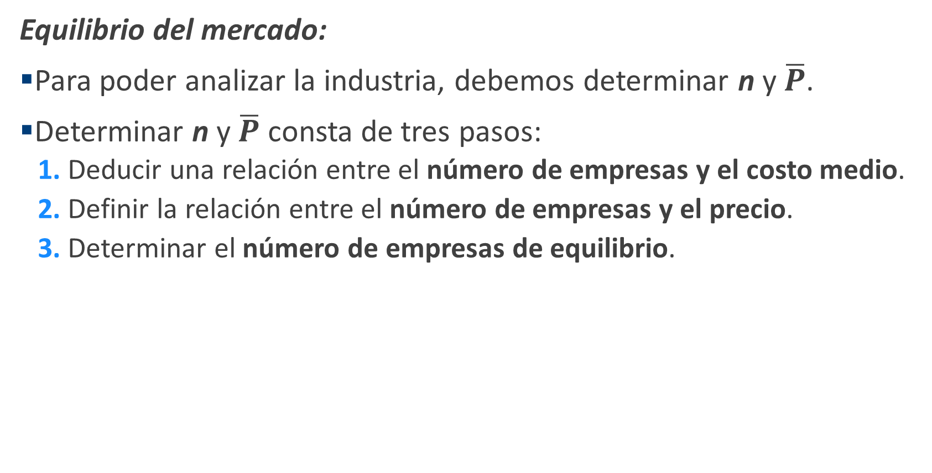
Competencia monopolista (cont.)
Equilibrio del mercado:
Para poder analizar la industria, debemos determinar n y $\overline{P}$.
Determinar n y $\overline{P}$ consta de tres pasos:
  1. Deducir una relación entre el número de empresas y el costo medio.
  2. Definir la relación entre el número de empresas y el precio.
  3. Determinar el número de empresas de equilibrio.

Slide 13
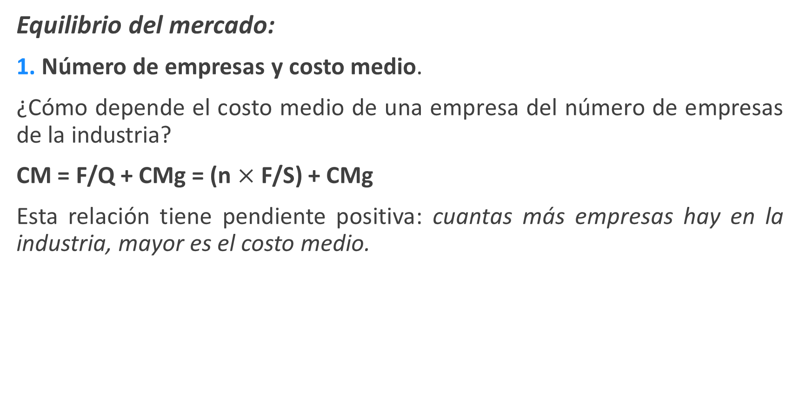
Competencia monopolista (cont.)
Equilibrio del mercado:
1. Número de empresas y costo medio.
¿Cómo depende el costo medio de una empresa del número de empresas de la industria?
CM = F/Q + CMg = (n $×$ F/S) + CMg
Esta relación tiene pendiente positiva: cuantas más empresas hay en la industria, mayor es el costo medio.

Slide 14
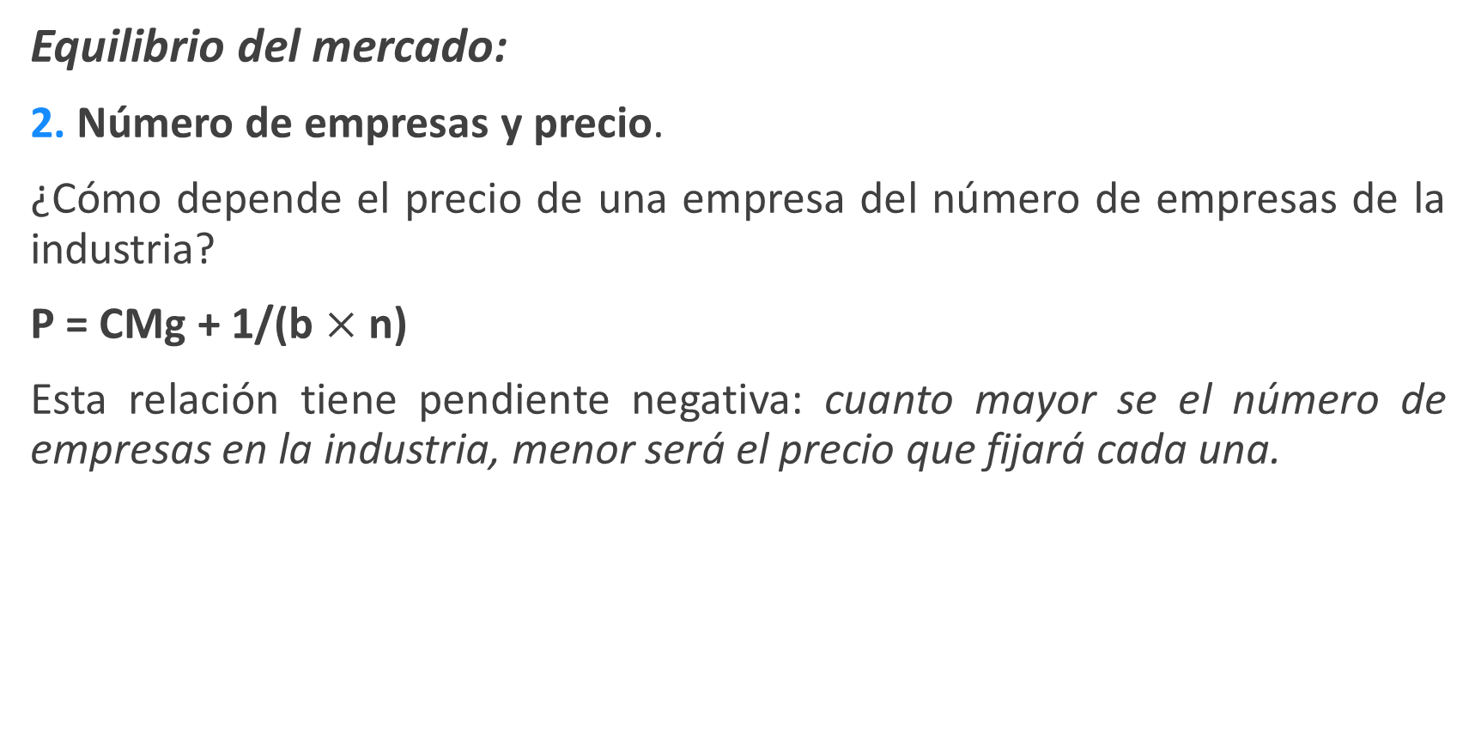
Competencia monopolista (cont.)
Equilibrio del mercado:
2. Número de empresas y precio.
¿Cómo depende el precio de una empresa del número de empresas de la industria?
P = CMg + 1/(b $×$ n)
Esta relación tiene pendiente negativa: cuanto mayor se el número de empresas en la industria, menor será el precio que fijará cada una.

Slide 15
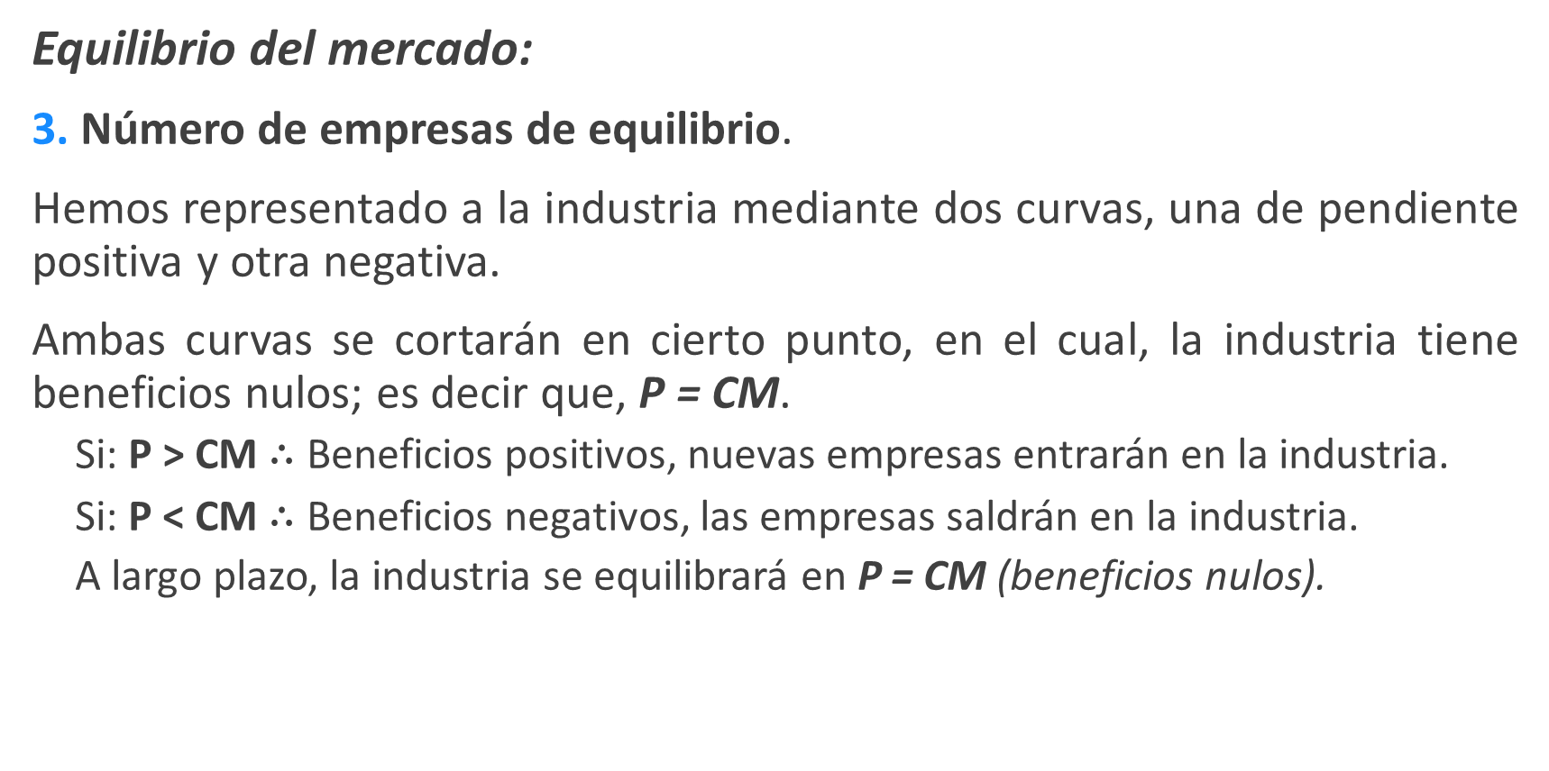
Competencia monopolista (cont.)
Equilibrio del mercado:
3. Número de empresas de equilibrio.
Hemos representado a la industria mediante dos curvas, una de pendiente positiva y otra negativa.
Ambas curvas se cortarán en cierto punto, en el cual, la industria tiene beneficios nulos; es decir que, P = CM.
  Si: P > CM $∴$ Beneficios positivos, nuevas empresas entrarán en la industria.
  Si: P < CM $∴$ Beneficios negativos, las empresas saldrán en la industria.
  A largo plazo, la industria se equilibrará en P = CM (beneficios nulos).

Slide 16
Competencia monopolista (cont.)
Equilibrio en un mercado de competencia monopolista:
Costo (C) y
Precio (P)
CC
PP: relación entre el número de empresas y precio de la industria.
CC: relación entre número de empresas y el costo medio.
E: precio y número de empresas de equilibrio.
CM₃
P1
E
CM₂, P₂
CM₁
P₃
PP
n1
n3
Número de empresas (n)
n2

Slide 17
Competencia monopolista y comercio
En las industrias donde hay economías de escala, la variedad de bienes que puede producir, y la escala de su producción, están restringidas por el tamaño del mercado.
Mediante el comercio con otros países (mercado mundial integrado), las naciones pueden reducir dichas restricciones.
El comercio ofrece una oportunidad de ganancia mutua, incluso cuando los países no difieren en sus recursos o en su tecnología.
Con el modelo de competencia monopolista se demuestra que un mercado mayor lleva a un precio medio menor y a la disponibilidad de una mayor variedad de bienes.

Slide 18
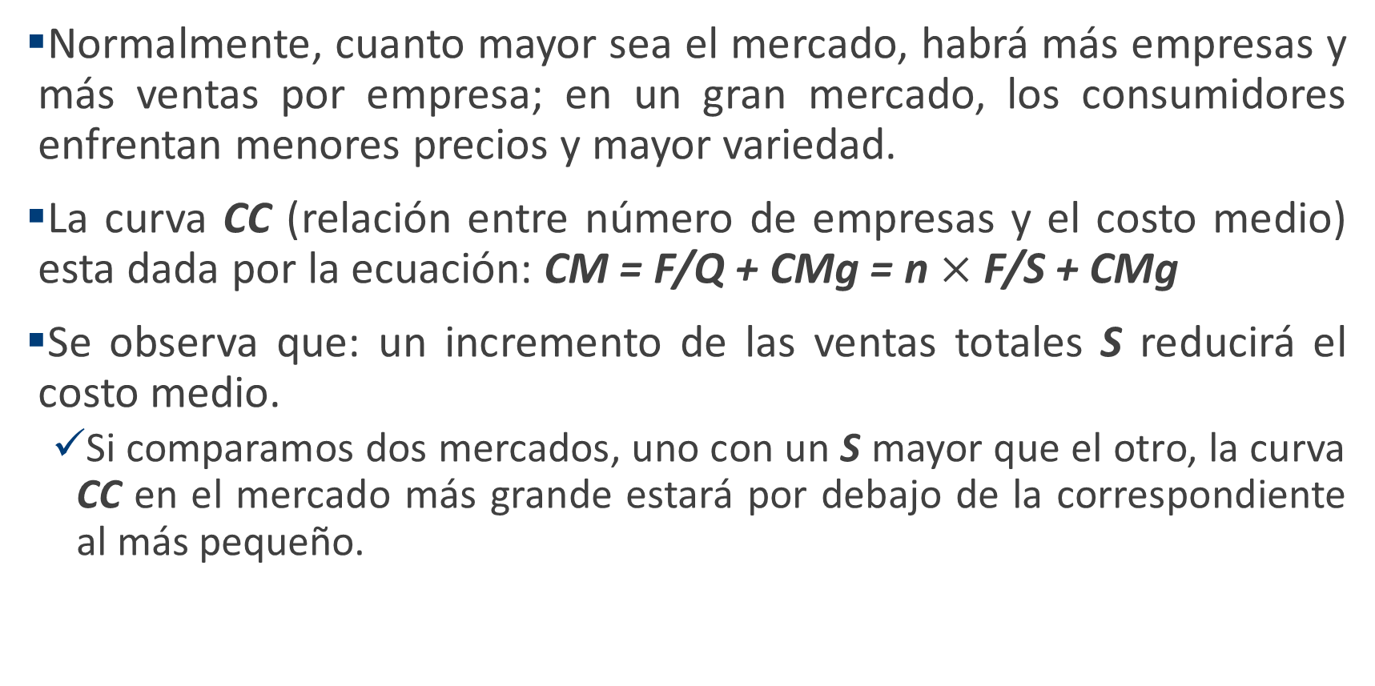
Efectos de un mayor tamaño del mercado
Normalmente, cuanto mayor sea el mercado, habrá más empresas y más ventas por empresa; en un gran mercado, los consumidores enfrentan menores precios y mayor variedad.
La curva CC (relación entre número de empresas y el costo medio) esta dada por la ecuación: CM = F/Q + CMg = n $×$ F/S + CMg
Se observa que: un incremento de las ventas totales S reducirá el costo medio.
  Si comparamos dos mercados, uno con un S mayor que el otro, la curva CC en el mercado más grande estará por debajo de la correspondiente al más pequeño.

Slide 19

Efectos de un mayor tamaño del mercado (cont.)
La curva PP (relación entre el número de empresas y precio de la industria) esta dada por la ecuación: P = CMg + 1/(b $×$ n)
El tamaño del mercado no entra en esta ecuación, por lo que un aumento de S no cambia la curva PP.

Slide 20
Efectos de un mayor tamaño del mercado (cont.)
CC₁
Efectos de un mercado mayor:
Costo (C) y Precio (P)
El desplazamiento de la curva CC ilustra un incremento del tamaño del mercado.
El resultado es un incremento simultáneo del número de empresas (mayor variedad de bienes) y una disminución del precio de cada bien.
1
CC₂
P₁
P₂
2
PP
Número de Empresas (n)
n1
n2

Slide 21
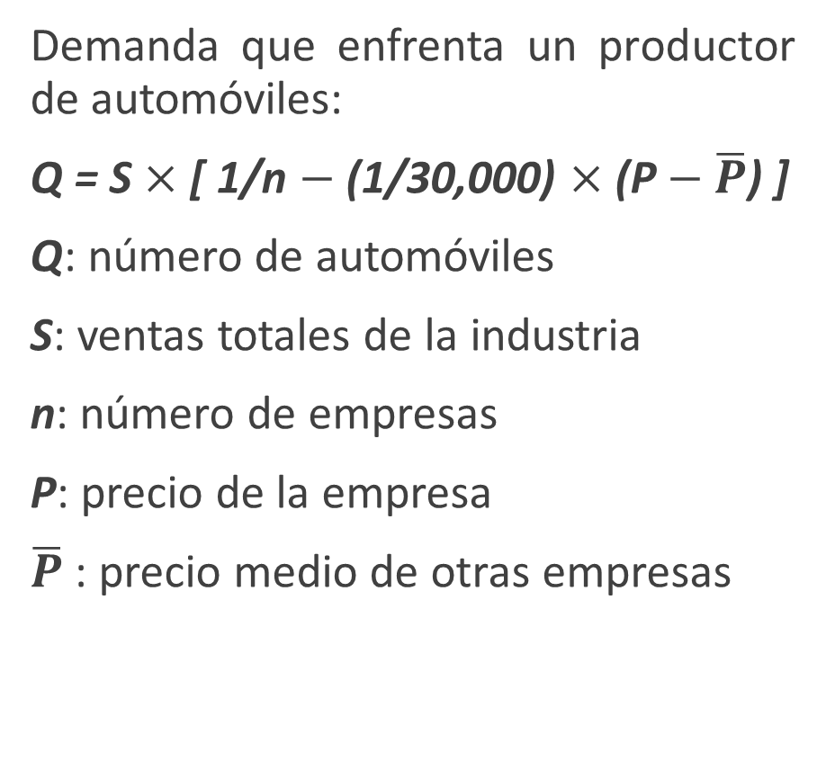
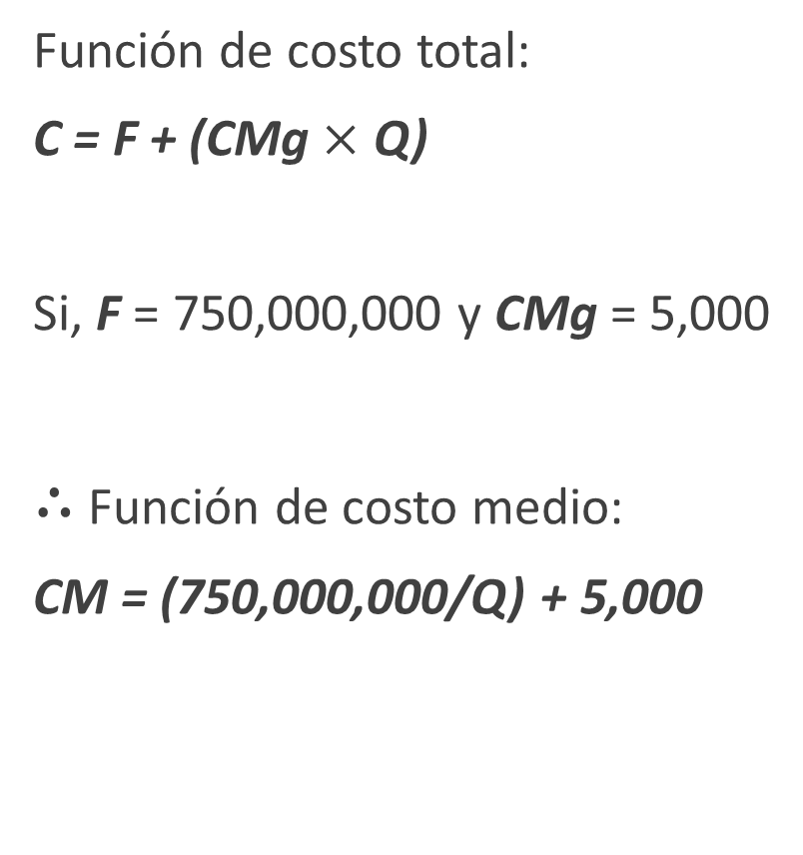
Ganancias de un mercado integrado: un ejemplo numérico
Demanda que enfrenta un productor de automóviles:
Q = S $×$ [ 1/n $−$ (1/30,000) $×$ (P $−$ $\overline{P}$) ]
Q: número de automóviles
S: ventas totales de la industria
n: número de empresas
P: precio de la empresa
$\overline{P}$: precio medio de otras empresas
Función de costo total:
C = F + (CMg $×$ Q)
Si, F = 750,000,000 y CMg = 5,000
$∴$ Función de costo medio:
CM = (750,000,000/Q) + 5,000

Slide 22
Ganancias de un mercado integrado: un ejemplo numérico (cont.)
Supongamos que:
Hay dos países (nuestro país y el extranjero)
En nuestro país se venden: 900,000
En el extranjero se venden: 1.6 millones
Ambos países tienen los mismos costos de producción
Las siguientes gráficas (que ilustran PP y CC) demuestran los respectivos equilibrios para el mercado nacional, el extranjero y para el mercado integrado

Slide 23
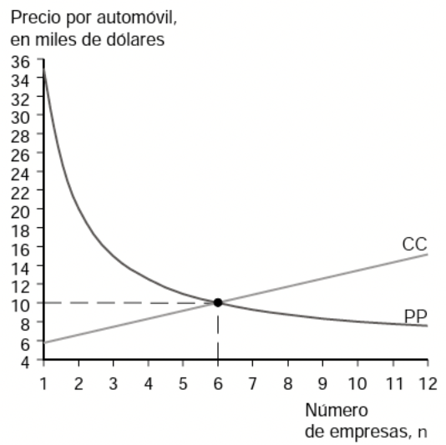
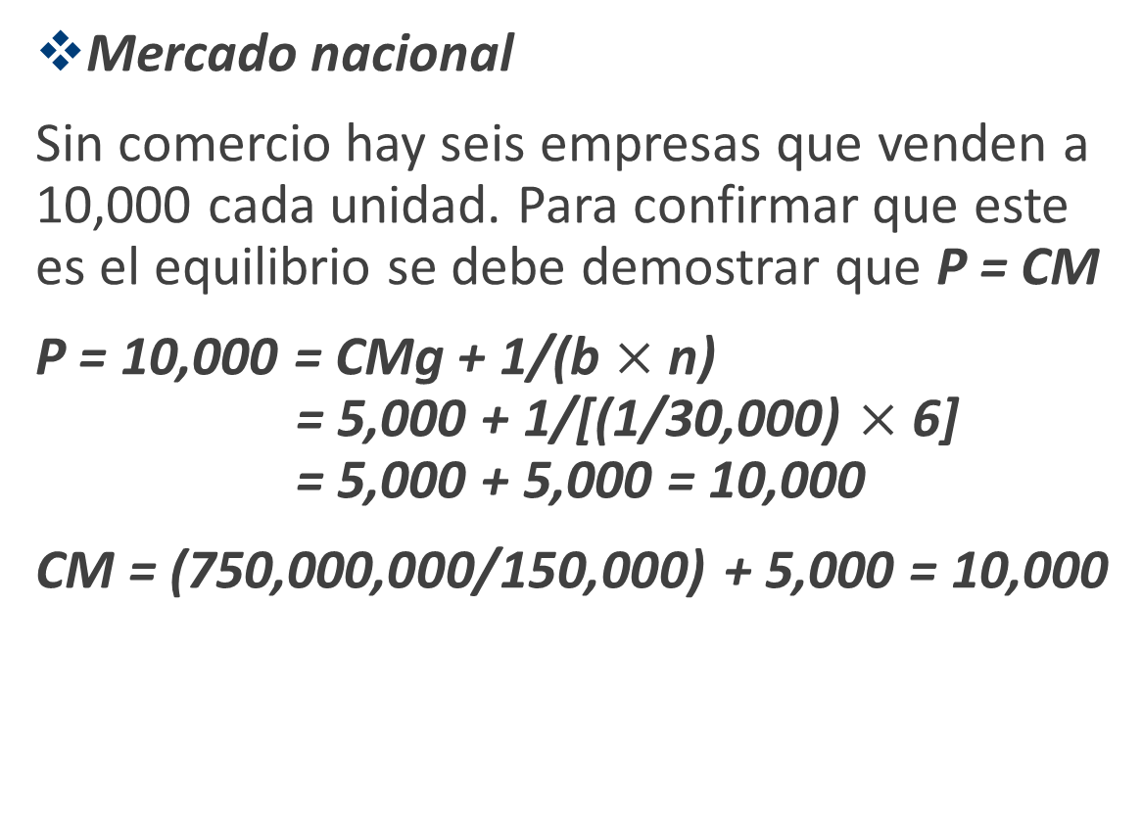
Ganancias de un mercado integrado: un ejemplo numérico (cont.)
Mercado nacional
Sin comercio hay seis empresas que venden a 10,000 cada unidad. Para confirmar que este es el equilibrio se debe demostrar que P = CM
P = 10,000 = CMg + 1/(b $×$ n)
= 5,000 + 1/[(1/30,000) $×$ 6]
= 5,000 + 5,000 = 10,000
CM = (750,000,000/150,000) + 5,000 = 10,000

Slide 24
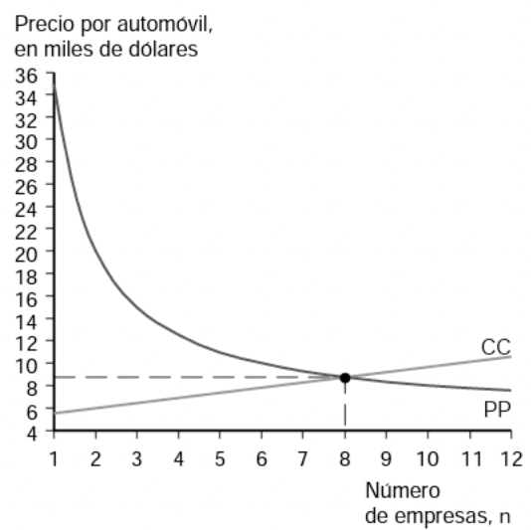
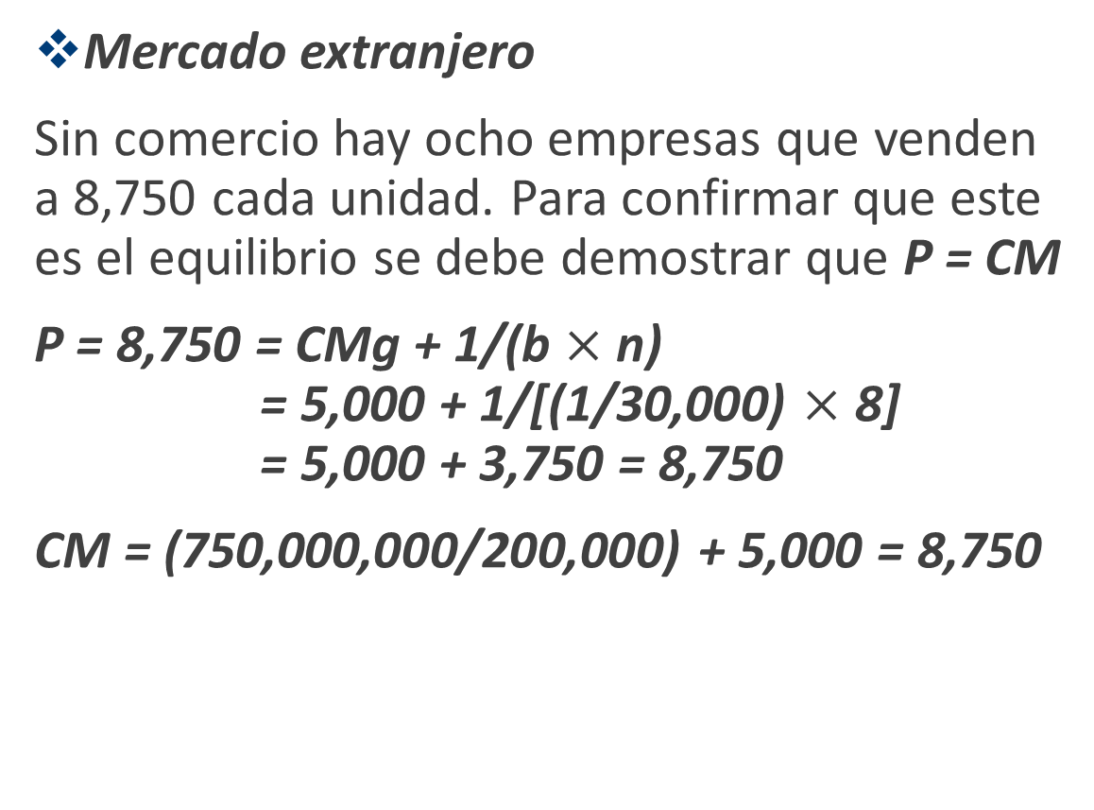
Ganancias de un mercado integrado: un ejemplo numérico (cont.)
Mercado extranjero
Sin comercio hay ocho empresas que venden a 8,750 cada unidad. Para confirmar que este es el equilibrio se debe demostrar que P = CM
P = 8,750 = CMg + 1/(b $×$ n)
= 5,000 + 1/[(1/30,000) $×$ 8]
= 5,000 + 3,750 = 8,750
CM = (750,000,000/200,000) + 5,000 = 8,750

Slide 25
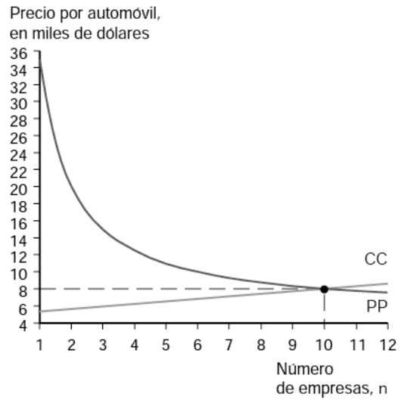
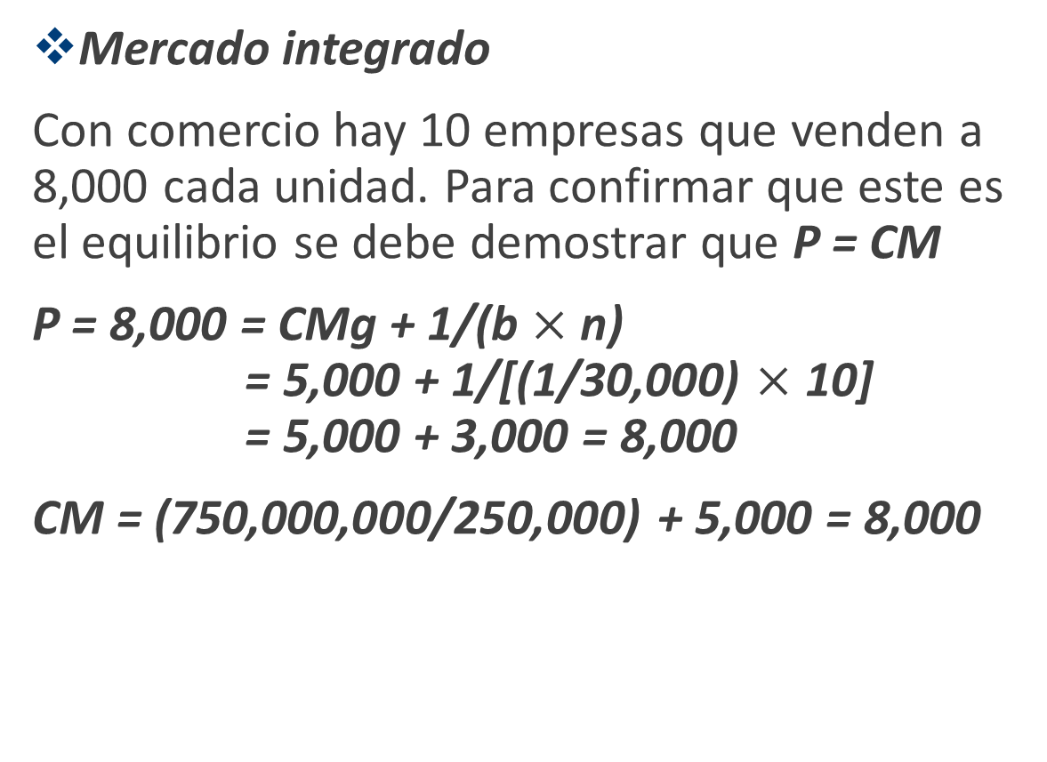
Ganancias de un mercado integrado: un ejemplo numérico (cont.)
Mercado integrado
Con comercio hay 10 empresas que venden a 8,000 cada unidad. Para confirmar que este es el equilibrio se debe demostrar que P = CM
P = 8,000 = CMg + 1/(b $×$ n)
= 5,000 + 1/[(1/30,000) $×$ 10]
= 5,000 + 3,000 = 8,000
CM = (750,000,000/250,000) + 5,000 = 8,000

Slide 26
Ganancias de un mercado integrado: un ejemplo numérico (cont.)
Resumen de resultados
 | Mercado nacional | Mercado extranjero | Mercado integrado
Producción de la industria (n. de automóviles) | 9000,000 | 1,600,000 | 2,500,000
Número de empresas | 6 | 8 | 10
Producción por empresa (n. de automóviles) | 150,000 | 200,000 | 250,000
Costo medio | $10,000 | $8,750 | $8,000
Precio | $10,000 | $8,750 | $8,000

Slide 27
Ganancias de un mercado integrado: un ejemplo numérico (cont.)
Con la integración del mercado, la variedad de bienes a la que tienen acceso los consumidores es más amplia, se admite a más empresas, y cada una produce a mayor escala y vende a un precio menor.
Para conseguir economías de escala, cada empresa debe concentrar su producción en un país.
Es un tipo de comercio muy diferente al basado en la ventaja comparativa.
Aquí, tanto nuestro país como el extranjero se intercambian automóviles entre sí.

Slide 28
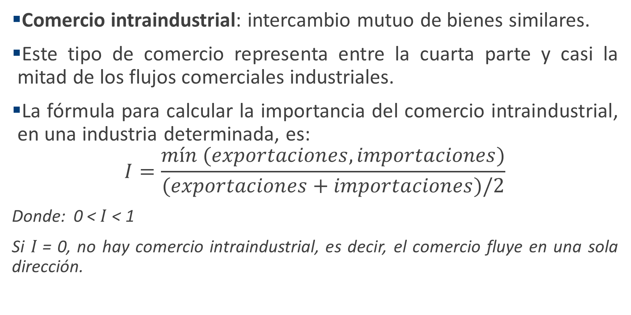
Importancia del comercio intraindustrial
Comercio intraindustrial: intercambio mutuo de bienes similares.
Este tipo de comercio representa entre la cuarta parte y casi la mitad de los flujos comerciales industriales.
La fórmula para calcular la importancia del comercio intraindustrial, en una industria determinada, es:
$$I=\frac{mín (exportaciones, importaciones)}{(exportaciones+importaciones)/2}$$
Donde: 0 < $I$< 1
Si $I$= 0, no hay comercio intraindustrial, es decir, el comercio fluye en una sola dirección.

Slide 29
Importancia del comercio intraindustrial (cont.)
Industria | Índice
Maquinaria metalúrgica | 0.97
Productos químicos inorgánicos | 0.97
Equipamiento de generación de energía | 0.86
Medicinas y productos farmacéuticos | 0.85
Equipos científicos | 0.84
Productos químicos orgánicos | 0.79
Hierro y acero | 0.76
Vehículos de transporte por carretera | 0.70
Maquinaria de oficina | 0.58
Equipos de telecomunicaciones | 0.46
Muebles | 0.30
Textiles y accesorios | 0.11
Calzado | 0.10
Índices de comercio intraindustrial para industrias estadounidenses, 2009.
Se observa que:
  El comercio intraindustrial es un elemento importante en las industrias que producen bienes manufacturados sofisticados
  En las industrias intensivas en trabajo, este tipo de comercio cobra poca relevancia.

Slide 30
Respuestas de las empresas al comercio: ganadores, perdedores y rendimientos de la industria
Previamente, uno de los supuestos era la simetría entre empresas, por ello resultaba indiferente que empresa cerrara.
En realidad, los efectos de la competencia del comercio son muy relevantes.
Cuando las empresas de mejor desempeño se expanden, y las de peor desempeño se contraen o cierran, mejora el desempeño de toda la industria.
El comercio y la integración económica tienen efecto directo sobre el desempeño de la industria.

Slide 31


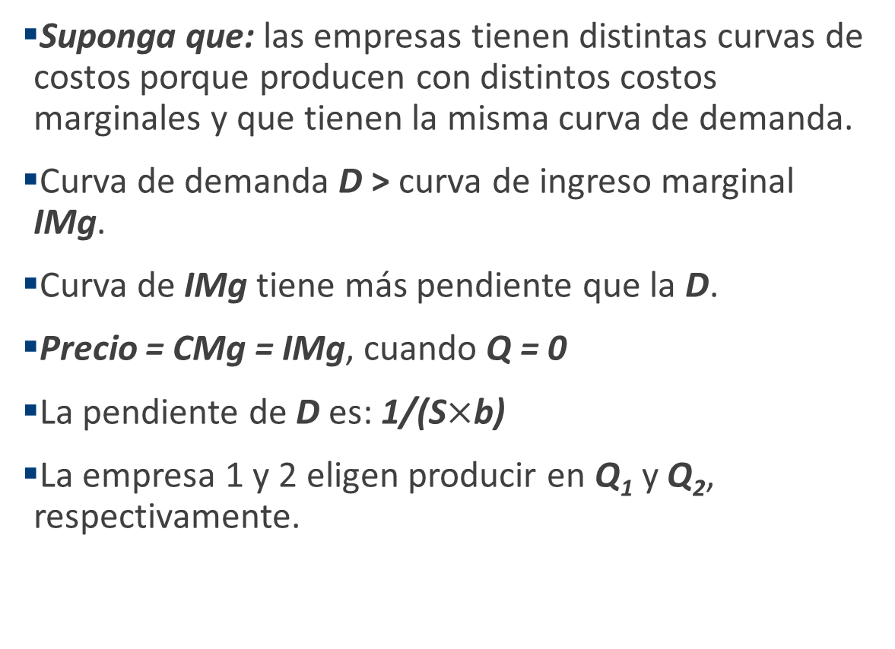
Diferencias de desempeño entre productores
Suponga que: las empresas tienen distintas curvas de costos porque producen con distintos costos marginales y que tienen la misma curva de demanda.
Curva de demanda D > curva de ingreso marginal IMg.
Curva de IMg tiene más pendiente que la D.
Precio = CMg = IMg, cuando Q = 0
La pendiente de D es: 1/(S$×$b)
La empresa 1 y 2 eligen producir en Q₁ y Q₂, respectivamente.
Costo (C) y Precio (P)
CMg*
Intersección= P+[1/(b $×$n)]
P₂
P₁
Pendiente= 1/(S $×$b)
CMg₂
CMg₂
CMg₁
CMg₁
D
Q2
Q1
MR
Q

Slide 32
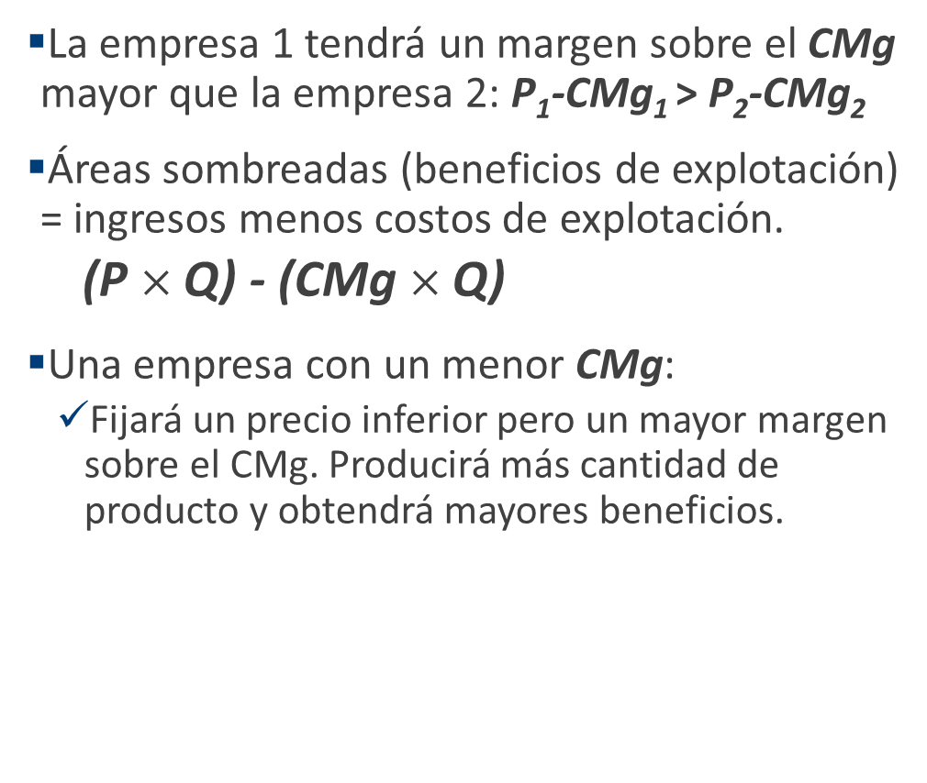
Diferencias de desempeño entre productores
Costo (C) y Precio (P)
La empresa 1 tendrá un margen sobre el CMg mayor que la empresa 2: P₁-CMg₁ > P₂-CMg₂
Áreas sombreadas (beneficios de explotación) = ingresos menos costos de explotación.
  (P $×$Q) - (CMg $×$Q)
Una empresa con un menor CMg:
  Fijará un precio inferior pero un mayor margen sobre el CMg. Producirá más cantidad de producto y obtendrá mayores beneficios.
CMg*
Intersección= P+[1/(b $×$n)]
P₂
P₁
Pendiente= 1/(S $×$b)
CMg₂
CMg₂
CMg₁
CMg₁
D
Q2
Q1
MR
Q

Slide 33


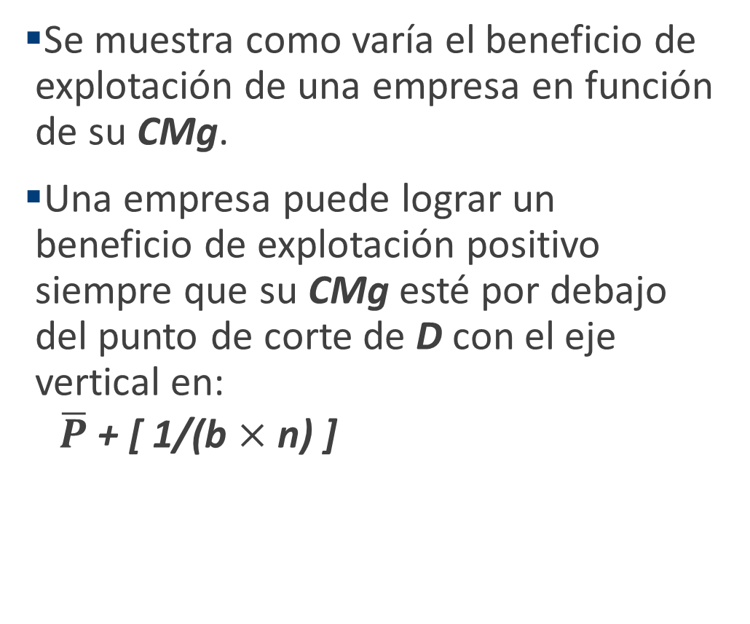
Diferencias de desempeño entre productores (cont.)
Se muestra como varía el beneficio de explotación de una empresa en función de su CMg.
Una empresa puede lograr un beneficio de explotación positivo siempre que su CMg esté por debajo del punto de corte de D con el eje vertical en:
  $\overline{P}$ + [ 1/(b $×$ n) ]
Beneficio de explotación
1
(P₁-CMg₁)$×$Q₁
2
(P₂-CMg₂)$×$Q₂
Costo
Marginal
CMg_{j}
CMg₁
CMg₂
CMg*

Slide 34
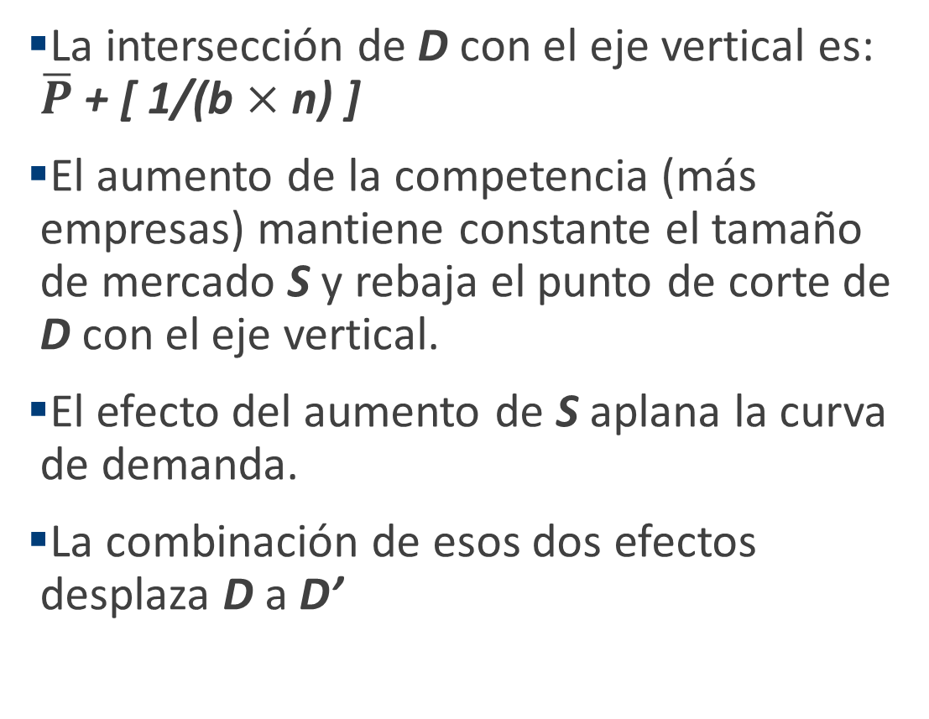
Efectos del mayor tamaño del mercado
Costo (C) y Precio (P)
La intersección de D con el eje vertical es: $\overline{P}$ + [ 1/(b $×$ n) ]
El aumento de la competencia (más empresas) mantiene constante el tamaño de mercado S y rebaja el punto de corte de D con el eje vertical.
El efecto del aumento de S aplana la curva de demanda.
La combinación de esos dos efectos desplaza D a D’
Intersección=P+[1/(b x n)]
Pendiente= 1/(S x b)
D´
D
Cantidad

Slide 35

Efectos del mayor tamaño del mercado
Beneficio de explotación
La reducción de la demanda de las empresas pequeñas se traduce en un nuevo costo límite más bajo CMg’’.
Las empresas con costos superiores a CMg’ se verán obligadas a salir.
Las empresas con menores CMg serán las más beneficiadas de una curva D más plana. Estas empresas pueden adaptarse a la reducción de su margen.
Ganadores
Perdedores
Salida
(P-CMg)$×$Q
Costo
Marginal CMg
CMg’
CMg’’

Slide 36
Costos del comercio y decisiones de exportación
Proporción de empresas americanas que exportadoras, por industria, 2002 y 2016
Imprenta | 5% | 15%
Muebles | 7% | 16%
Ropa | 8% | 21%
Productos de la madera | 8% | 22%
Productos metálicos | 14% | 30%
Petróleo y carbón | 18% | 34%
Equipos de transporte | 28% | 57%
Maquinaria mecánica | 33% | 61%
Química | 36% | 65%
Informática y electrónica | 38% | 70%
Equipos eléctricos y electrodomésticos | 38% | 75%
En la realidad, la integración no necesariamente conlleva a la conformación de un mercado único combinado.
Los costos del comercio entre países se reducen, pero no desaparecen.
  Los costos asociados con el cruce de la frontera, aun con economías muy integradas, continúan existiendo.
  Incluso en industrias donde las exportaciones representan una proporción sustancial de la producción total, menos del 40% de las empresas exporta.

Slide 37
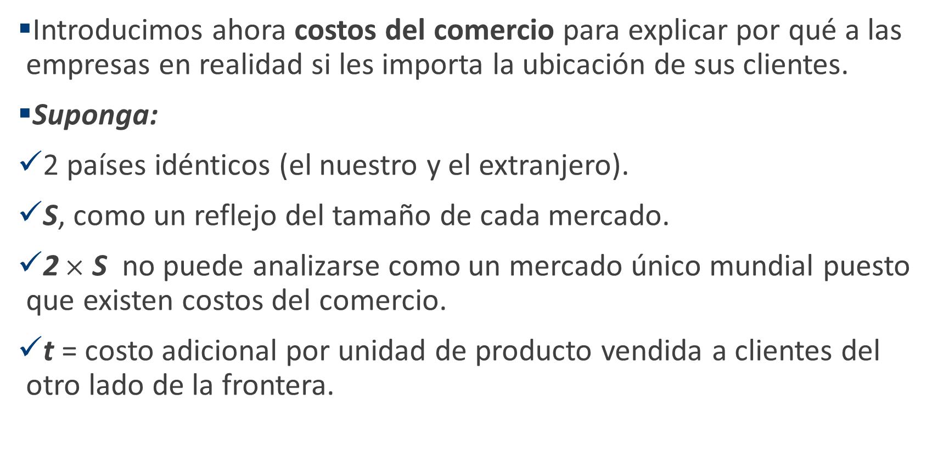
Costos del comercio y decisiones de exportación (cont.)
Introducimos ahora costos del comercio para explicar por qué a las empresas en realidad si les importa la ubicación de sus clientes.
Suponga:
2 países idénticos (el nuestro y el extranjero).
S, como un reflejo del tamaño de cada mercado.
2$×$ S no puede analizarse como un mercado único mundial puesto que existen costos del comercio.
t = costo adicional por unidad de producto vendida a clientes del otro lado de la frontera.

Slide 38
Costos del comercio y decisiones de exportación (cont.)
Las empresas fijarán distintos precios en el mercado de exportación respecto al mercado nacional.
Por lo tanto, venderán distintas cantidades en cada mercado.
CMg en el mercado de exportación aumenta en t.
¿Cuáles son los efectos del costo de comercio sobre las decisiones de las empresas?
  En la siguiente gráfica, si el CMg sube por encima del umbral CMg*, la empresa no puede operar de forma rentable en ese mercado.
  Tal es el caso de la empresa 2, que en el mercado nacional su CMg < CMg*, pero en el de exportaciones su CMg + t > CMg*.

Slide 39
Costos del comercio y decisiones de exportación (cont.)
Concluimos que:
  Las empresas con menores costos, CMg < CMg*-t, exportan.
  Las de mayores costos con, CMg*-t < CMg < CMg*, producen solo para el mercado nacional.
  Las que tienen costos más elevados, CMg > CMg*, no pueden operar de forma rentable en ninguno de los mercados.
Mercado nacional
Mercado de exportación
Costo (C) y Precio (P)
Costo (C) y Precio (P)
CMg₂+t
CMg*
CMg*
CMg₂
CMg₂
CMg₂
CMg₁+t
CMg₁
CMg₁
CMg₁
D
D
Cantidad
Cantidad

Slide 40
Dumping
Dumping: práctica que consiste en fijar un precio de exportación menor al precio nacional.
Es considerada una práctica comercial injusta.
Se puede contrarrestas mediante un impuesto antidumping.
También es un ejemplo de discriminación de precios:
  Fijar diferentes precios a diferentes consumidores.
La discriminación de precios y el dumping pueden ocurrir solo si:
  Existe competencia imperfecta: las empresas pueden influir en precios de mercado.
  Los mercados son segmentados, tal que los productos no sean comprados fácilmente en un mercado y revendidos en otro.

Slide 41
Dumping (cont.)
Puede ser también un estrategia de maximización de ingresos debido a las diferencias de los mercados nacionales y extranjeros.
  Lo anterior porque: usualmente las empresas nacionales tienen un segmento de mercado mayor al segmento que tienen en los mercados extranjeros.
Debido al menor domino de mercado y mayor competencia en mercados extranjeros, las ventas al extranjero usualmente responden a los cambios de precios en relación a las ventas domésticas.
  Las empresas domésticas fijan un precio alto en el mercado local para fijar un precio bajo a las exportaciones porque los consumidores extranjeros responden a los cambios de precios.

Slide 42
Multinacionales y contratación externa (outsourcing)
Según EEUU, una empresa es una filial de una multinacional con sede en el extranjero, si una empresa extranjera tiene el 10% o más de sus acciones.
La empresa “controladora” (propietaria) se llama matriz, mientras que las empresas “controladas” son filiales de la multinacional.
Cuando una empresa compra más del 10% de una empresa extranjera, se considera inversión extranjera directa (IED).

Slide 43
Multinacionales y contratación externa (outsourcing)
Tipos de IED:
  Inversiones en instalaciones existentes: fusiones y adquisiciones interfronterizas o de tipo brownfield.
  Inversión nueva: creación de nuevas instalaciones productivas en el extranjero o de tipo greenfield.
Caracterización:
  IED horizontal: inversión en filiales que reproducen todo el proceso de producción en otras partes del mundo.
  IED vertical: inversión en filiales que dividen la cadena de producción.

Slide 44
Multinacionales y contratación externa (outsourcing)
IED vertical
Se debe a las diferencias de costos de producción determinados por las ventajas comparativas.
  P. e. Intel. Su fabricación se divide en microplaquetas, ensamblaje y pruebas.
  Microplaquetas, investigación y desarrollo son actividades intensivas en capital humano altamente cualificado, por lo tanto se desarrollan en EEUU, Irlanda e Israel.
  El ensamblaje de chips y las pruebas son actividades intensivas en trabajo poco cualificado por ello se realizan en Malasia, Filipinas, Costa Rica y China.

Slide 45
Multinacionales y contratación externa (outsourcing)
IED horizontal
Está dominada por los flujos entre países desarrollados.
La producción se localiza cerca de los principales clientes.
Esto es porque los costos del comercio y de transporte son más importantes que los costos de producción.
  P. e. Toyota. En 1980 producía casi la totalidad en Japón, en 2009 produjo la mitad de ellos en plantas en el extranjero.

Slide 46
La decisión de la empresa en relación con la IED
Tomar en cuenta que existen:
Rendimientos creciente de escala.
Elevados costos de comercio relacionados con la exportación.
Elección entre proximidad y concentración de la IED, puede no ser rentable en términos de costos reproducir demasiadas veces el proceso de producción y tener instalaciones que producen pocas unidades como para aprovechar los rendimientos crecientes.

Slide 47
La decisión de la empresa en relación con la IED (cont.)
La IED se concentra en los sectores en los cuales los costos de comerciar son más elevados (como la industria del automóvil).
Las multinacionales tienden a ser sustancialmente más grandes y productivas que las empresas del mismo país que no son multinacionales.

Slide 48
La decisión de la empresa en relación con la IED (cont.)
Decisión de realizar una IED horizontal
  Una empresa puede evitar el costo de comerciar construyendo instalaciones productivas en el extranjero.
  La elección de la empresa entre exportar o invertir en el extranjero implicará una elección entre el costo de exportación unitario (t) y el costo fijo (F) de crear otra instalación productiva, tomando en cuenta los indicadores de desempeño de la empresa (escala).

Slide 49
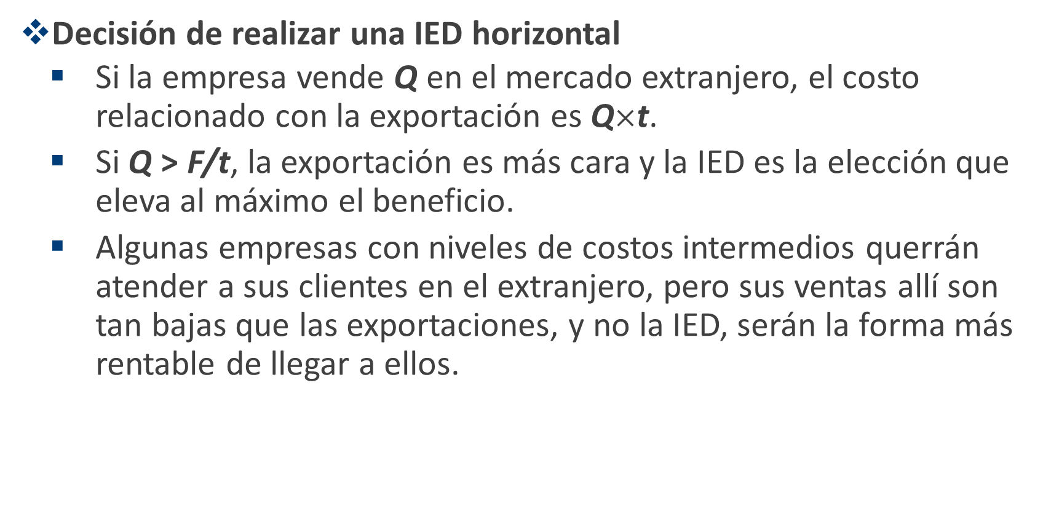
La decisión de la empresa en relación con la IED (cont.)
Decisión de realizar una IED horizontal
  Si la empresa vende Q en el mercado extranjero, el costo relacionado con la exportación es Q$×$t.
  Si Q > F/t, la exportación es más cara y la IED es la elección que eleva al máximo el beneficio.
  Algunas empresas con niveles de costos intermedios querrán atender a sus clientes en el extranjero, pero sus ventas allí son tan bajas que las exportaciones, y no la IED, serán la forma más rentable de llegar a ellos.

Slide 50
La decisión de la empresa en relación con la IED (cont.)
Decisión de realizar una IED vertical
  Implica una elección entre costos por unidad y costos fijos.
  La escala es un factor importante para la elección.
  Al igual que en la IED horizontal, también requiere una sustancial inversión en costos fijos en una filial extranjera en un país que tenga las características adecuadas.
  Existe un límite de escala para la IED vertical que depende de los diferenciales de costos de producción y de los costos fijos de tener una filial en el extranjero.

Slide 51
Contratación externa (outsourcing)
Motivo de internalización
  Razón por la que la empresa matriz decide poseer la filial y operar como una única empresa internacional.
Una opción alternativa a la IED vertical es que la empresa matriz contrate (venda una licencia) a una empresa independiente en el extranjero para que realice determinadas partes del proceso de producción; es decir, contratación externa en el extranjero (foreign outsourcing).

Slide 52
Contratación externa (outsourcing) (cont.)
La contratación en el extranjero (offshoring) representa la relocalización de partes de la cadena productiva en el extranjero y agrupa tanto la contratación externa en el extranjero como a la IED vertical.
El control exclusivo de la tecnología por parte de una empresa, le ofrece una clara ventaja para la internalización de los procesos de producción.

Slide 53
Contratación externa (outsourcing) (cont.)
La elección entre contratación externa e IED vertical se basa en:
1. La posibilidad de que una empresa independiente sea especialista en la producción de una parte del proceso.
2. Ventajas de la integración vertical respecto a un factor crítico para la producción.
3. Evitar o reducir el costo de renegociación entre empresa y proveedor.

Slide 54
Consecuencias de la existencia de multinacionales y de la contratación externa en el extranjero
La relocalización de la producción para aprovechar las diferencias de costos genera:
1. Ganancias generales del comercio.
2. Probablemente, mala distribución de la renta, dejando a algunos en peor situación.
3. A corto plazo, a medida que algunas empresas aumentan su nivel de empleo, otras lo contraen en respuesta a la creciente globalización.

